Slide 1
第13章 DNA的生物合成

Slide 2
DNA复制的一般特征
以原来的DNA两条链作为模板，四种dNTP为前体，还需要Mg^{2＋}
作为模板的DNA需要解链
半保留复制
需要引物——主要是RNA
复制的方向始终是5′→3′
具有固定的起点
多为双向复制，少数为单向复制
半不连续性
具有高度的忠实性
Notes:
忠实性：校对机制

Slide 3
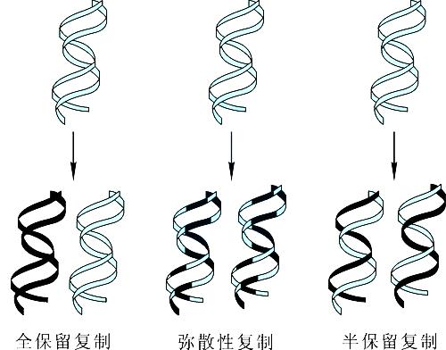
DNA复制可能的三种方式

Slide 4
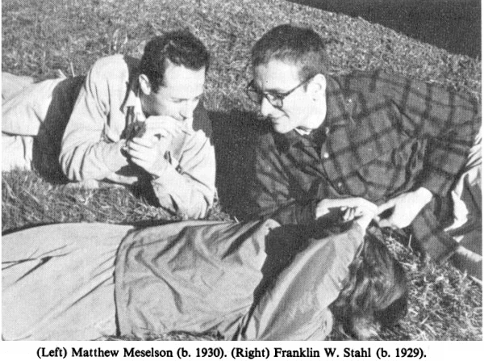
由Meselson和Stahl设计证明半保留复制的实验被誉为生物学最美丽的实验

Slide 5
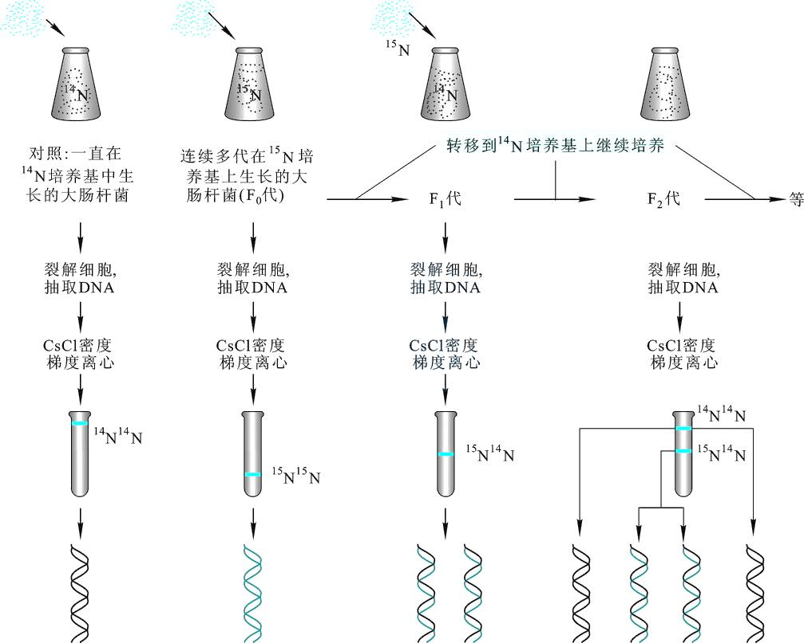
Meselson 和Stahl的证明DNA半保留复制的实验流程

Slide 6
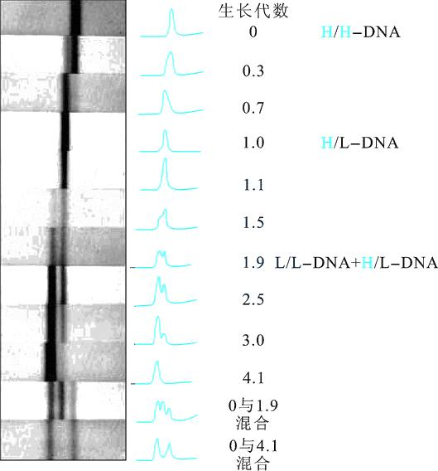
Meselson 和Stahl的实验结果

Slide 7
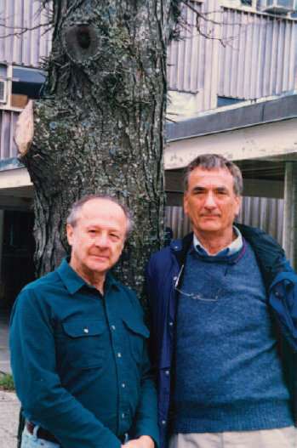
Meselson与Stalh在42年以后在最初他们相遇的一颗树下重逢时的合影

Slide 8
DNA复制起始区的特征
由多个短的重复序列组成；
能够被多亚基的复制起始区结合蛋白识别；
通常富含AT碱基对，这有利于DNA复制起动时的解链，因为AT碱基对含有的氢键数目低于GC碱基对。

Slide 9
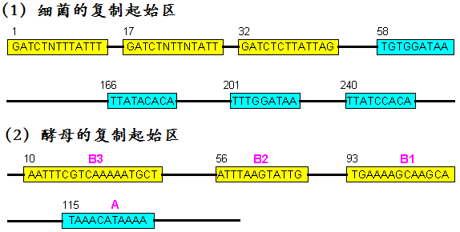
细菌和酵母DNA复制起始区的特征

Slide 10
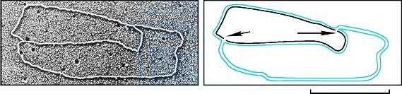
复制叉的结构

Slide 11
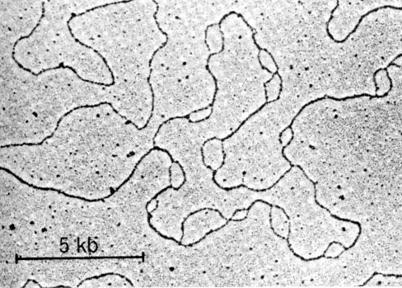
电镜下真核生物DNA的多个复制叉结构

Slide 12
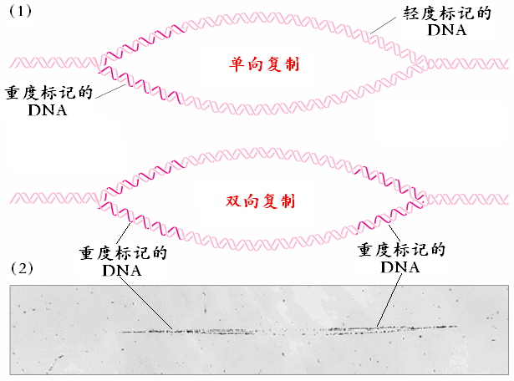
Cairns证明大肠杆菌DNA双向复制的实验

Slide 13
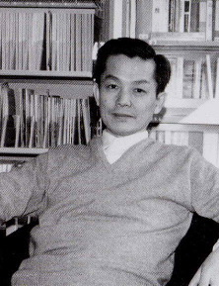
Reiji Okazaki的实验
脉冲标记——目的在于即时标记在特定时段内合成的DNA。
脉冲追踪——目的则是要弄清那些被标记上的DNA片段后来的去向。

Slide 14
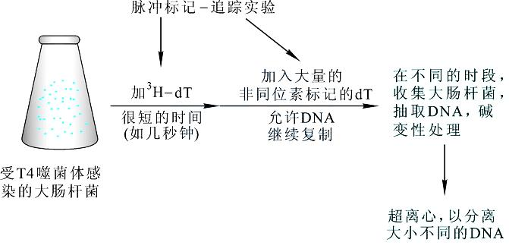
Okazaki的脉冲标记和脉冲追踪的实验

Slide 15
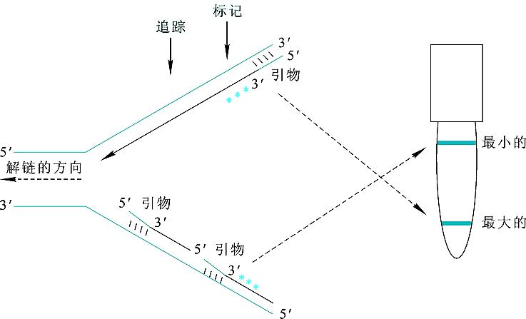
Okazaki的脉冲标记和脉冲追踪的实验结果分析

Slide 16
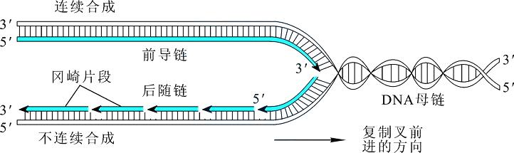

Slide 17
参与DNA复制的主要酶和蛋白质
DNA聚合酶
DNA解链酶
单链结合蛋白
DNA引发酶
DNA拓扑异构酶
DNA连接酶
端聚酶（真核生物特有）

Slide 18
DNA聚合酶
反应通式：
Mg²⁺
DNA + 引物-OH + dNTP DNA/引物-dNMP + PPi
5′ 3′
随后的 PPi迅速水解驱动反应的进行
细菌DNA 聚合酶—— DNA pol I,II,III,IV和V
真核生物DNA 聚合酶—— DNA pol α,β,γ,δ和ε……

Slide 19
DNA聚合酶I
一条肽链至少具有三种不同的酶活性！
不可思议!!!
5′→3′外切核酸酶
3′→5′外切核酸酶
5′→3′DNA聚合酶

Slide 20
DNA 聚合酶I是不错，然而….
1969年，John Cairns等人分离到一种大肠杆菌突变株
其DNA聚合酶I活性只有野生型的1% (polA基因突变)
突变体对UV辐射极为敏感
其他一切正常
细胞照常分裂
结论: 聚合酶I不是大肠杆菌DNA复制的主要聚合酶
Notes:
9

Slide 21
其他线索…
速度太慢
酶量太多
进行性不够高——聚合酶的进行性是指一种聚合酶从与DNA模板结合到与模板解离的这段时间内催化参入到DNA链上的核苷酸数目。显然，DNA聚合酶的进行性越高，催化复制的效率就越高。聚合酶I的进行性平均值为20nt~50nt，远远低于DNA复制的实际值。
结论：一定有其他DNA聚合酶。生化学家很快从polA突变体纯化到新的DNA聚合酶
Notes:
9

Slide 22
DNA聚合酶I的功能究竟是什么？
在多种需要短DNA合成的过程中起作用
在DNA修复中起主要作用
在DNA复制中，去除RNA引物，并填补随后留下的空缺。
Notes:
9

Slide 23
对DNA聚合酶I更多的认识
为什么具有3′→5′外切核酸酶?
充当校对的功能
去除复制中错配的核苷酸，让聚合酶有机会重新合成正确配对的核苷酸
聚合酶的活性中心和3′-外切酶活性中心切换？添加碱基还是切除碱基？
Notes:
7

Slide 24
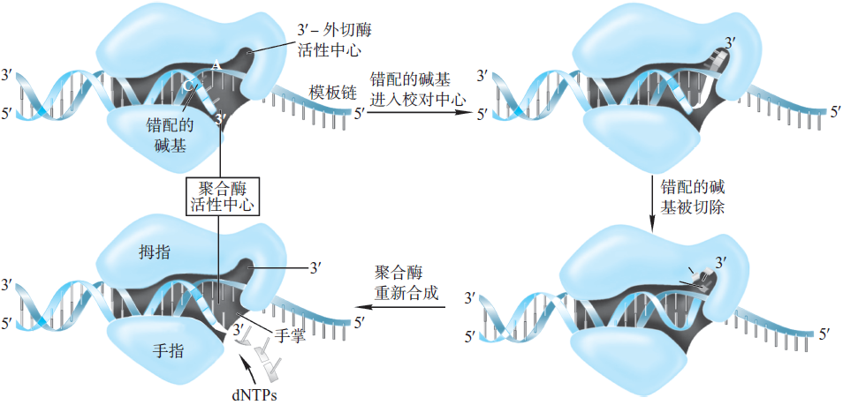
DNA聚合酶的聚合和校对

Slide 25
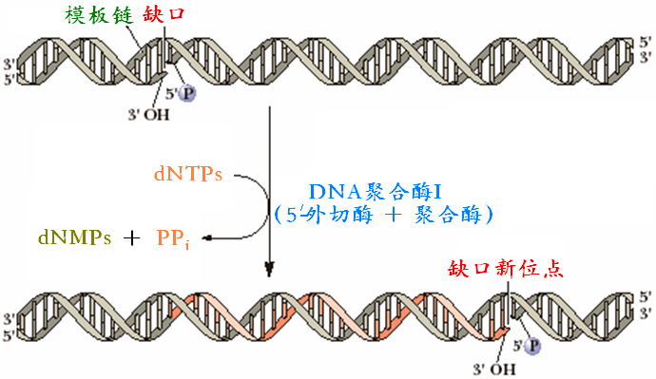
切口平移
DNA聚合酶I所具有的5′→3′聚合酶和5′→3′外切酶活性的联合使用可导致一个具有切口的DNA分子发生切口平移。如果在切口平移反应中加入放射性标记的dNTP，则放射性标记的核苷酸会参入到重新合成的DNA链上，从而使DNA的一条链带上同位素标记。

Slide 26
DNA聚合酶家族
已在大肠杆菌中发现5种不同的DNA聚合酶
DNAP I: 占聚合酶总活性的90%
DNAP II: 在DNA修复中起作用(1999年得到证明)
DNAP III: 主要的DNA复制酶
DNAP IV: 在DNA修复中起作用（在1999年发现）
DNAP V:在DNA修复中起作用（在1999年发现）
Notes:
9

Slide 27
DNA聚合酶III
“真正”的大肠杆菌DNA复制酶
快：1 000nt/秒/酶
进行性高： >500 000nt
酶量合适
精确
温度敏感型突变体——只能生存在允许温度（30℃）下，当温度上升到限制温度（45℃）时，大肠杆菌难以生存。究其原因，是因为编码聚合酶III α亚基的polC基因发生了突变，致使该酶对温度变化极为敏感。当环境温度超过30℃以后，就很容易变性而丧失活性，这时DNA复制不能正常进行；而在允许温度下，该酶的活性是正常的，DNA复制也很正常。
其结构十分复杂!!!
Notes:
9

Slide 28
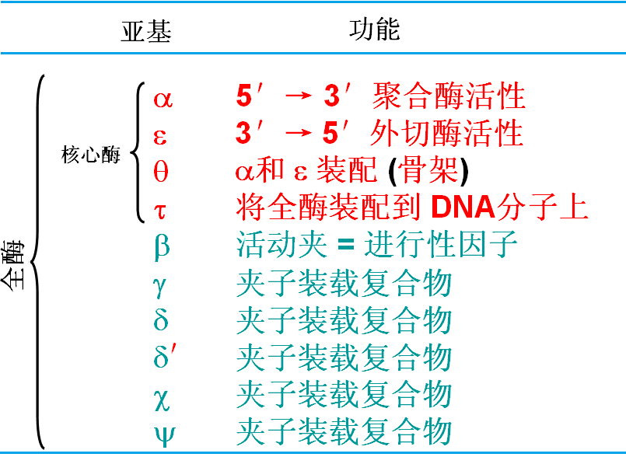
大肠杆菌DNA聚合酶III的亚基组成和功能分工

Slide 29
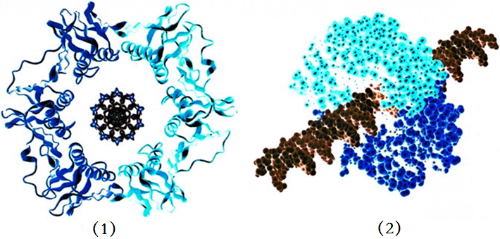
DNA聚合酶III全酶的滑动钳夹住双螺旋DNA

Slide 30
DNA聚合酶I、II和III的比较
性质 |  | I | II | III
结构基因 |  | polA | polB | polC
分子量（k） | 103 |  | 90 | 130
分子数/细胞 | 400 |  | 100 | 10
V_{max} (参入的nt/秒) | 16~20 |  | 2~5 | 250~1000
3′-外切酶活性 | √ |  | √ | √
5′-外切酶活性 | √ |  | × | ×
进行性（nt） | 3~200 |  | 10 000 | 500 000
突变体表现型 | UV敏感、硫酸二甲酯敏感 |  | 无 | DNA复制温度敏感型
生物功能 | DNA修复、RNA引物切除 |  | DNA修复 | 染色体DNA复制

Slide 31
真核细胞的DNA聚合酶
已在真核细胞中发现至少15种以上的DNA聚合酶，除了5种发现较早的DNA聚合酶α、β、γ、δ和ε以外，其他有聚合酶θ、ζ、η、κ、ι、μ、λ、ψ和ξ，这些新发现的DNA聚合酶一般缺乏3′-外切酶的活性（θ除外），因此没有校对的功能，它们主要参与DNA的跨越合成，以克服损伤对DNA复制的不利影响。

Slide 32
性质 | DNA 聚合酶α | DNA 聚合酶β | DNA 聚合酶γ | DNA 聚合酶δ | DNA 聚合酶ε
亚细胞定位 | 细胞核 | 细胞核 | 线粒体基质 | 细胞核 | 细胞核
引发酶活性 | 有 | 无 | 无 | 无 | 无
亚基数目 | 4 | 1 | 4 | 2 | ≥4
内在的进行性 | 中等 | 低 | 高 | 低 | 高
在PCNA存在时的进行性 | 中等 | 低 | 高 | 高 | 高
3′-外切酶活性 | × | × | √ | √ | √
5′-外切酶活性 | × | × | × | × | ×
生物功能 | 细胞核 DNA复制 | 细胞核 DNA修复 | 线粒体 DNA复制 | 细胞核 DNA复制 | 核DNA 复制和修复

Slide 33
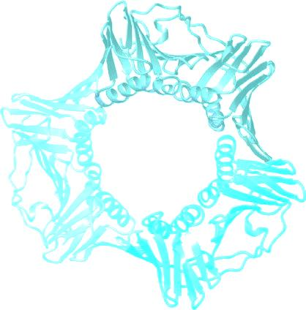
真核细胞DNA聚合酶δ由PCNA三个亚基构成的滑动钳结构

Slide 34
DNA解链酶
DNA解链酶是一类催化DNA双螺旋解链的酶。它几乎参与和DNA有关的一切代谢过程，包括DNA复制、转录、修复和重组。
任何一种DNA解链酶都能够结合DNA，这种结合与DNA序列无关，这是解链酶作用的前提。大多数解链酶优先结合DNA的单链区域。
解链酶除了能够结合DNA以外，还能够结合NTP，并同时具有内在的依赖于DNA的NTP酶活性。
所有的DNA解链酶都具有移位酶活性。其移位酶活性使得它沿着被结合的DNA链单向移动，以不断地解开DNA双链区域。

Slide 35
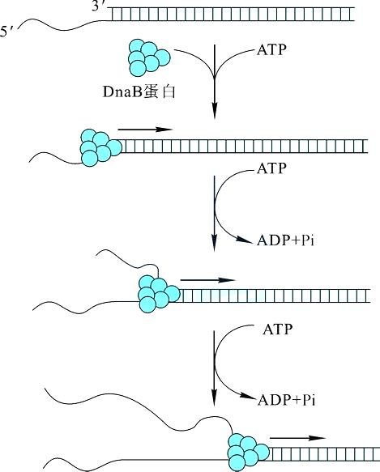
大肠杆菌DnaB蛋白的解链酶活性

Slide 36
单链DNA结合蛋白（SSB）
是一种专门与DNA单链区域结合的蛋白质，SSB本身并无酶活性，发挥以下几个方面的作用：
（1）暂时维持DNA的单链状态，防止互补的单链在作为复制模板之前重新退火成双螺旋；
（2）防止DNA的单链区域自发形成链内二级结构，以消除它们对DNA聚合酶进行性的影响；
（3）包被DNA的单链区段，防止核酸酶对DNA单链区域的水解。

Slide 37
DNA拓扑异构酶
按照DNA链的断裂方式，拓扑异构酶被分为I型和II型。I型在作用过程中，只能切开DNA的一条链，而II型能同时交错切开DNA的两条链，并能在消耗ATP的同时将一个DNA双螺旋从一个位置经过另一个双螺旋的裂口“主动运输”到另外一个位置。
II型拓扑异构酶主要参与DNA复制，既可以在DNA分子中引入有利于复制的负超螺旋，又可以及时清除复制叉前进中形成的正超螺旋，还能分开复制结束后缠绕在一起的两个子代DNA分子，其催化的反应依赖于ATP。

Slide 38
DNA引发酶
一种特殊的RNA聚合酶，催化RNA引物的合成。引发酶在前导链上只需引发一次，而在后随链上则需用引发多次。

Slide 39
切除引物的酶
原核细胞内切除引物RNA的酶是DNA聚合酶I或核糖核酸酶H。
真核细胞负责切除RNA引物的酶是RNase HⅠ/FEN1或FEN1/Dna2。

Slide 40
DNA连接酶
DNA连接酶在DNA复制过程中的作用是“缝合”后随链上相邻的冈崎片段，使不连续合成的后随链成为一条连续的链。
DNA连接酶在催化连接反应时需消耗能量。根据能量供体的性质，连接酶可以分为两类：第一类使用 NAD⁺，第二类使用ATP。细菌的DNA连接酶属于第一类，真核细胞、古菌、病毒和噬菌体的连接酶属于第二类。

Slide 41
尿嘧啶-DNA糖苷酶
尿嘧啶-DNA糖苷酶是一种专门用来切除出现在DNA链上非正常尿嘧啶碱基的水解酶。尿嘧啶出现在DNA链上有两种原因：一是在DNA复制过程中，细胞中存在的dUTP代替dTTP直接进入新合成的DNA链；二是DNA分子中的C发生自发脱氨基作用。

Slide 42
端聚酶的结构与功能
端聚酶也称为端粒酶，由蛋白质和RNA两种成分组成，其中蛋白质具有逆转录酶的活性，而RNA含有1.5拷贝的端粒DNA重复序列，这一部分序列作为逆转录酶的模板。
不同来源的端聚酶在RNA长度上变化很大，但它们都形成特定的二级结构，作为模板的那一部分序列处于单链状态，以方便它与端粒区的重复序列结合，并有效地充当逆转录的模板。

Slide 43
几种真核生物的端粒重复序列
物种名称 | 重复序列
四膜虫、草履虫和纤毛虫 | T₂G₄
酵母 | (TG)_{1~3}TG_{2~3}
拟南芥 | T₃AG₃
人 | T₂AG₃

Slide 44
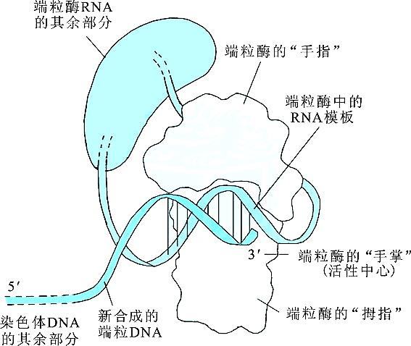
端聚酶的结构模型

Slide 45
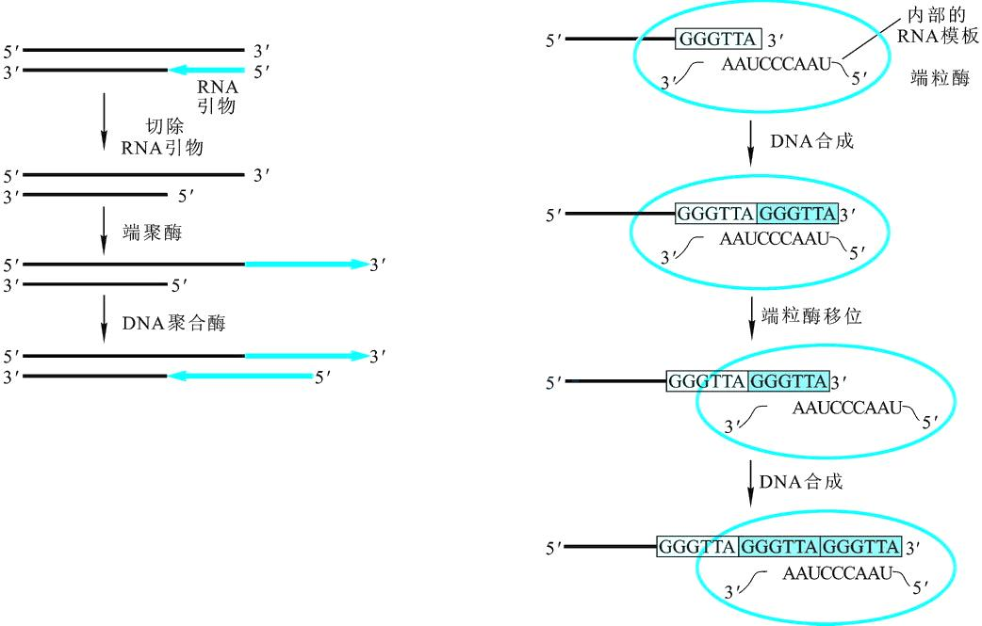
端聚酶的作用机理

Slide 46
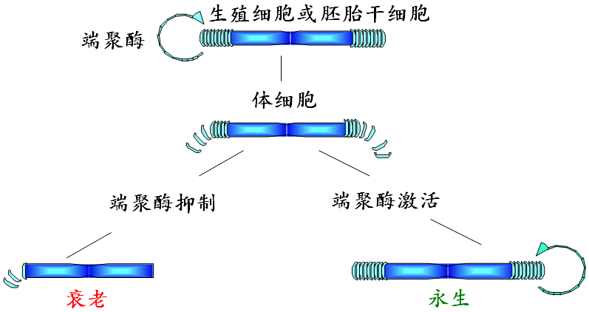
端粒酶活性与细胞分裂能力的关系

Slide 47
以大肠杆菌为代表的“θ-复制”系统
DNA复制的起始——起始于OriC的识别，结束于引发体的形成
DNA复制的延伸
（1）复制体的形成
（2）前导链合成
（3）后随链合成
（4）前导链合成和后随链合成之间的协调
DNA复制的终止和子代DNA的分离

Slide 48
参与大肠杆菌DNA复制的主要蛋白质或酶的名称和功能
蛋白质名称 | 功能
DNA旋转酶 | II型拓扑异构酶，负责清除复制叉前进中的拓扑学障碍
SSB | 单链结合蛋白
DnaA蛋白 | 复制起始因子，识别复制起始区OriC
DnaB蛋白 | DNA解链酶
DnaC蛋白 | 招募DnaB蛋白到复制叉
DnaG蛋白 | DNA引发酶，引物合成
DnaT蛋白 | 辅助DnaC蛋白的作用
HU蛋白 | 类似于真核细胞的组蛋白，结合DNA并使DNA弯曲
PriA、PriB、PriC蛋白 | 引发体的装配
DNA聚合酶III | DNA链的延伸
DNA聚合酶I | 切除引物，填补空隙
DNA连接酶 | 缝合相邻的冈崎片段
DNA拓扑异构酶IV | 分离子代DNA
Tus | 复制终止

Slide 49
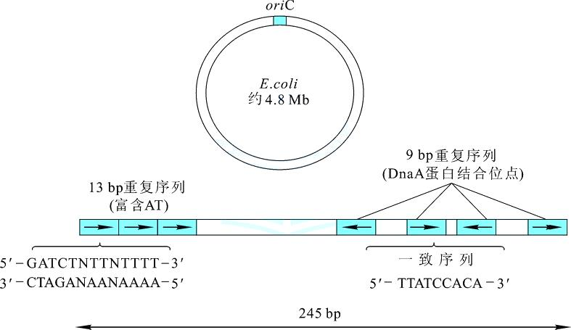
大肠杆菌DNA复制起始区的结构

Slide 50
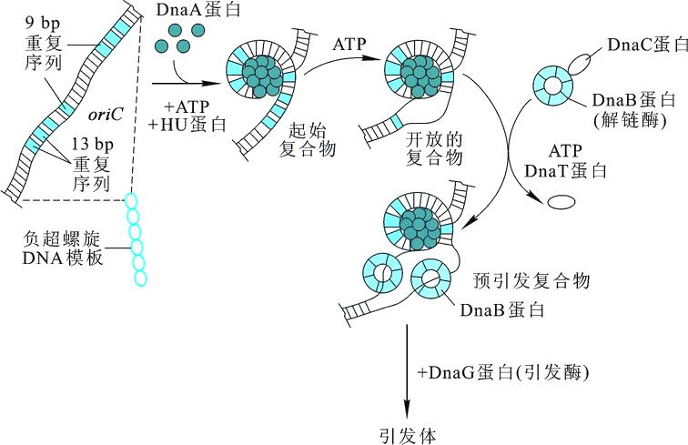
大肠杆菌DNA复制过程中引发体的形成

Slide 51
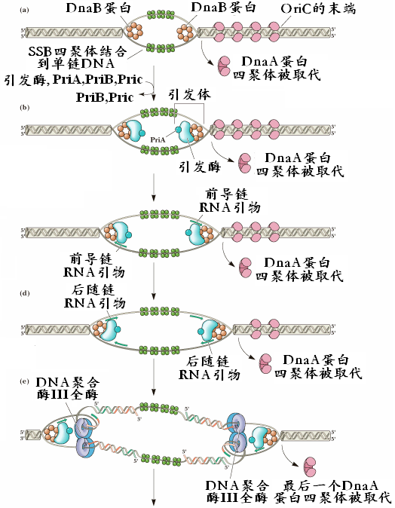
大肠杆菌DNA复制过程中复制体的形成

Slide 52
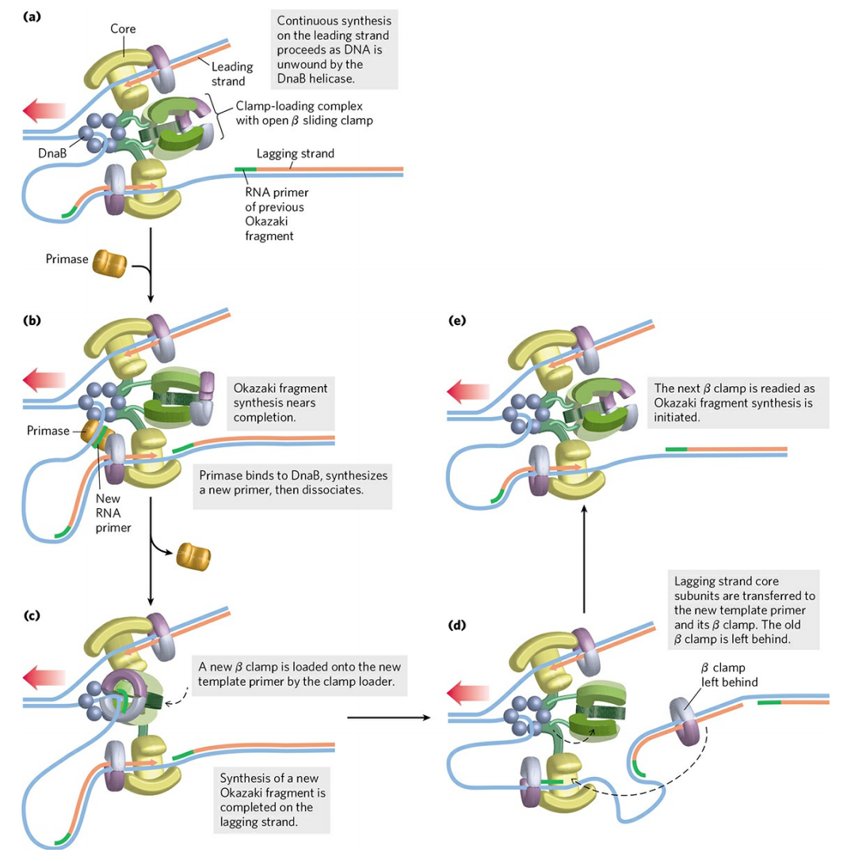
延伸
Notes:
HTH（螺旋-转角-螺旋）

Slide 53
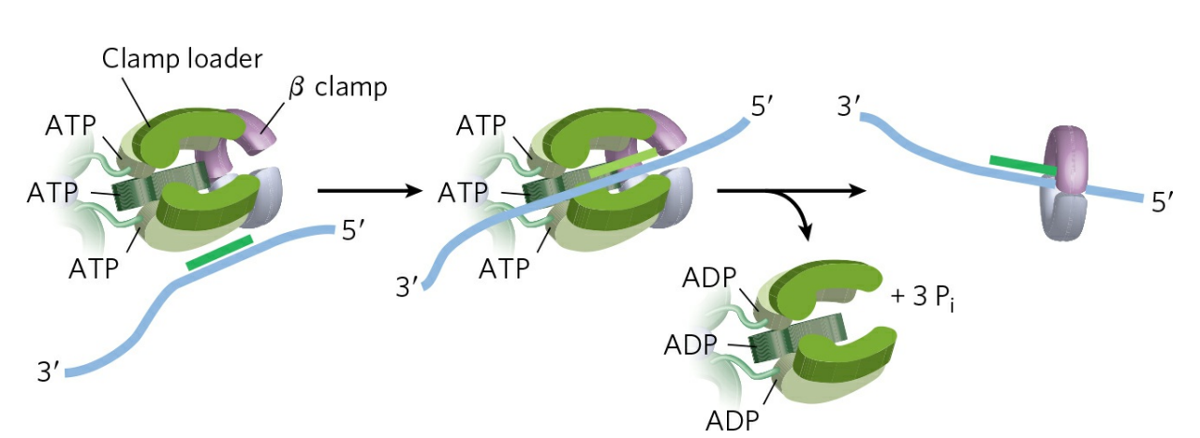
延伸
DNA聚合酶III钳夹加载器。DNA聚合酶III的钳载复合物，由三个τ亚基以及δ和δ‘亚基组成，也是一个AAA+ATP酶。这个复合物与ATP和新的β滑动钳结合。结合使二聚体夹产生应变，在一个亚基界面上打开环。新启动的后随链通过由此产生的断裂被滑入环中。然后，钳位加载器水解ATP，释放β滑动钳位，并允许它关闭在DNA周围。
Notes:
HTH（螺旋-转角-螺旋）

Slide 54
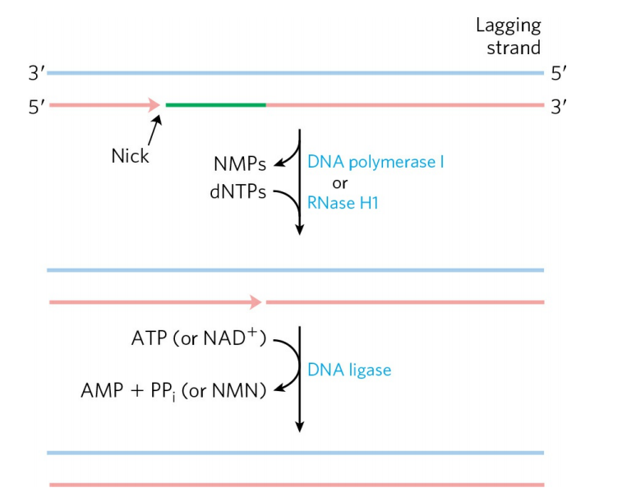
延伸
滞后链合成的最后一步：
后随链中的RNA引物，被DNA聚合酶I或RNase H1的5‘→3’外切酶活性去除；
然后用DNA聚合酶I合成一段DNA。剩余的缺口用DNA连接酶连接。
Notes:
HTH（螺旋-转角-螺旋）

Slide 55
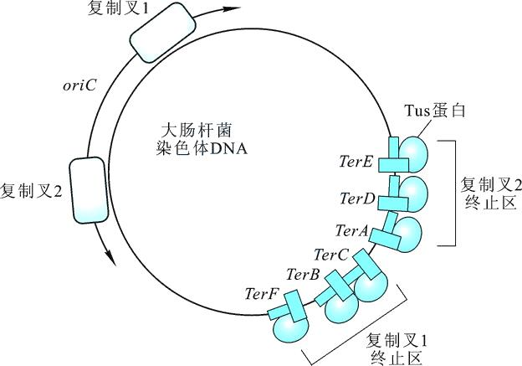
Ter：终止子位点；
Tus蛋白：是解链酶 DnaB蛋白的抑制剂
大肠杆菌DNA复制终止区的结构

Slide 56
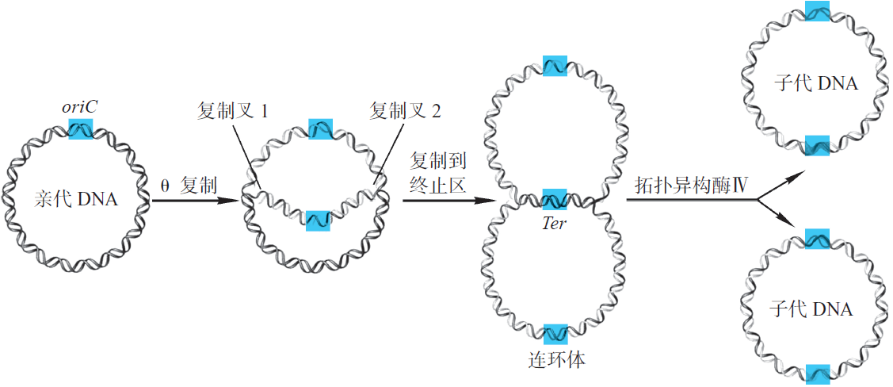
子代DNA的分离

Slide 57
“滚环复制”
某些噬菌体（如M13和ФX174）DNA和一些小的质粒（如枯草杆菌内的pIM13质粒）在宿主细胞内通过滚环复制方式扩增DNA。
真核细胞的某些基因，如某些两栖动物卵母细胞内的rRNA基因和哺乳动物细胞内的二氢叶酸还原酶基因，在特定的情况下通过滚环复制在较短的时间内迅速增加目标基因的拷贝数。

Slide 58
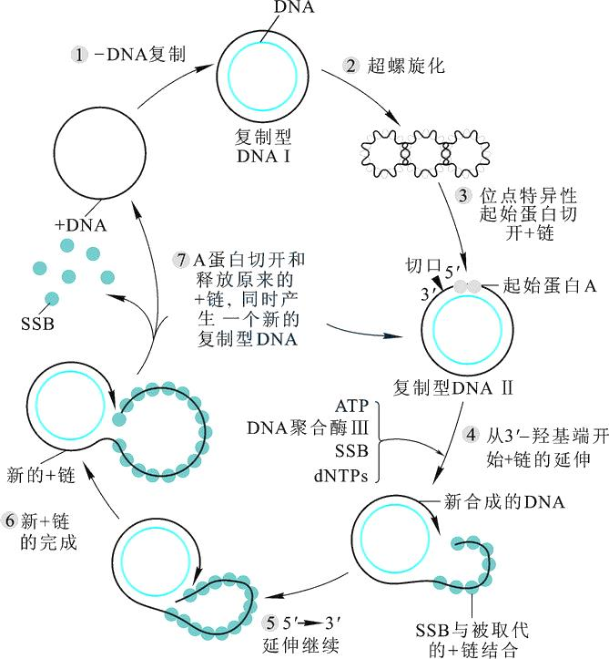
滚环复制

Slide 59
D-环复制
线粒体和叶绿体DNA通常以D-环的方式进行复制。少数病毒（如腺病毒）也进行D-环复制 。
催化线粒体DNA复制的酶是DNA聚合酶γ，两条链的合成都需要先合成RNA引物。
两条子链的合成在时间上不同步。

Slide 60
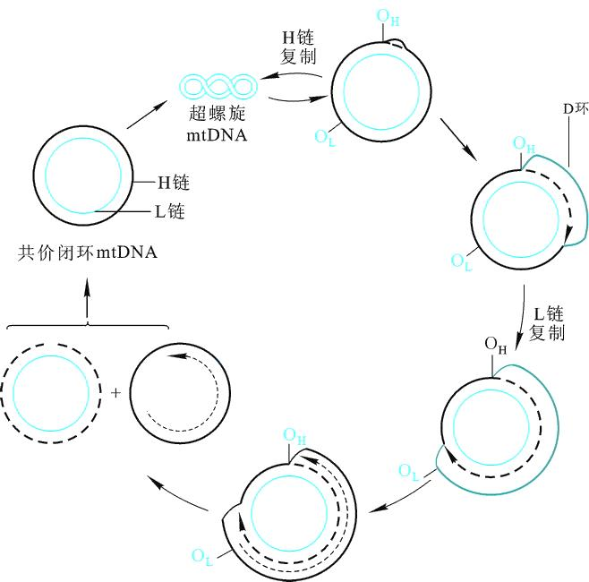
D环复制
前导链H的合成是连续的，后随链L的合成是不连续的，要形成冈崎片段

Slide 61
真核细胞的DNA复制
真核细胞的DNA复制在很多方面与细菌极为相似，但也有几点不同于细菌的地方：
（1）需要解决核小体和染色质结构对DNA复制构成的障碍；
（2）复制叉移动的速度远低于细菌；
（3）具有多个复制子，这可以弥补复制叉移动速度低对整个DNA复制速度的制约；
（4）冈崎片段的长度小于细菌；
（5）复制被限制在细胞周期的S期，并受到严格的调控；
（6）在第一轮复制结束之前不能进行第二轮复制，细菌在第一轮复制还没结束的时候就可以进行第二轮复制；
（7）需要端聚酶解决染色体DNA末端复制问题
（8）复制终止没有特定的像大肠杆菌Ter序列的终止区。

Slide 62
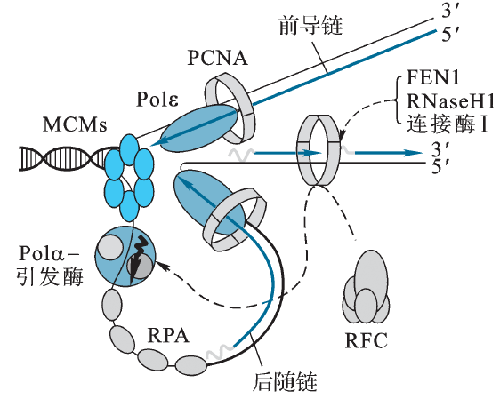
真核细胞DNA复制叉的结构模型

Slide 63
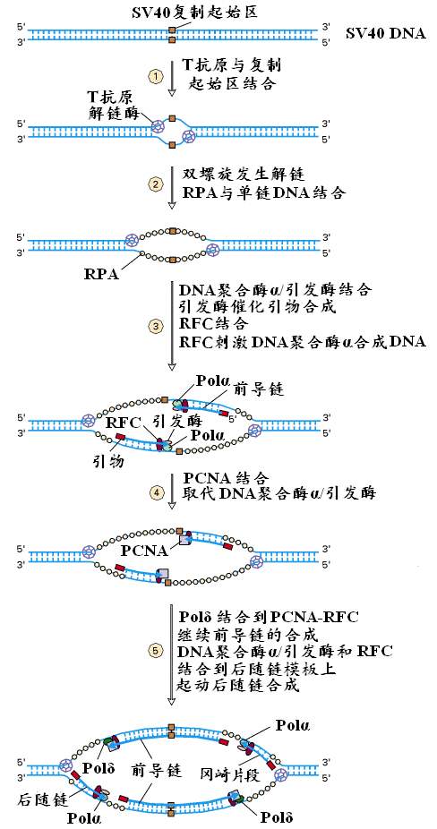
SV40的 DNA复制模型

Slide 64
线形DNA末端复制问题的解决
使用端聚酶；
将线形DNA暂时转变为环形DNA；
经重组形成串联体；
滚环复制；
使用蛋白质作为引物。

Slide 65
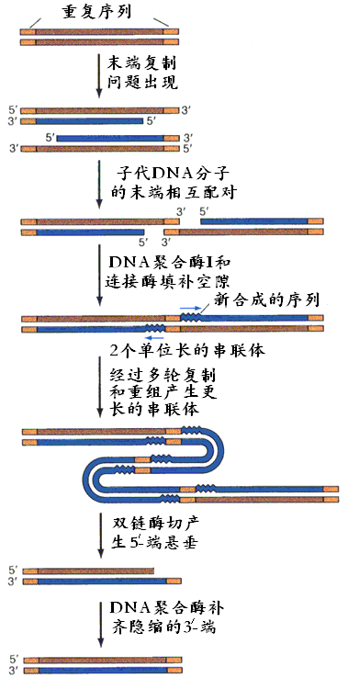
T7噬菌体DNA末端DNA的复制

Slide 66
古菌的DNA复制
在DNA复制上，古菌与细菌相似的是，它也不需要也没有端聚酶，因为其染色体DNA是环状，无端粒结构，而在其他方面更像真核生物，主要表现在：
  DNA模板与组蛋白形成核小体，而核小体结构对复制会产生一定影响；
  许多古菌具有多个复制起始区；
  参与复制的许多蛋白质和酶在结构与功能上非常接近真核生物。

Slide 67
DNA复制的高度忠实性
四种dNTPs浓度的平衡
DNA聚合酶的高度选择性
DNA聚合酶的自我校对
错配修复
使用RNA作为引物

Slide 68
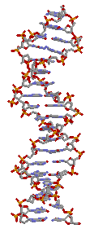
DNA既稳定， 但也脆弱

Slide 69
哪些因素能影响到DNA的完整性？
细胞内源的因素
环境因素
  -例如化学试剂、污染物和UV线
疾病治疗
  -例如离子辐射和化疗

Slide 70
细胞内源因素
复制错误
  例如四种dNTP量的不平衡导致错配
DNA本身的不稳定
  碱基的自发脱氨基
  DNA的脱嘌呤/脱嘧啶导致碱基脱落
活性氧的作用
  DNA, 蛋白质和脂质的氧化

Slide 71
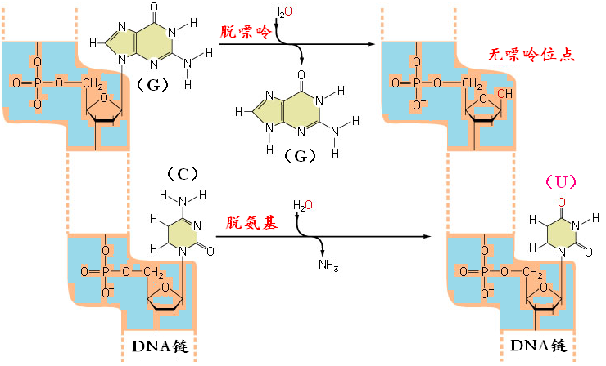
DNA分子上的自发脱嘌呤作用和自发脱氨基作用

Slide 72
活性氧（ROS）
由正常的细胞代谢产生
线粒体利用细胞 ~85% O₂，是ROS的主要来源
导致DNA、蛋白质和脂质损伤
常见的形式：
  过氧化氢 (H₂O₂)
  超氧化物自由基 (O₂^{•-})
  一氧化氮 (•NO)
  羟基自由基 (HO•)
  过氧亚硝基阴离子 (O=NOO⁻)
  烷过氧化物 (ROOH)
  烷氧自由基 (RO•)

Slide 73
环境（外源）因素
化学试剂
(1) 天然化合物
黄曲霉素
(2) 人造化合物
苯并芘- 香烟
顺铂- 化疗药物
物理因素
(1) UV
(2) 离子辐射
γ-射线
x-射线

Slide 74
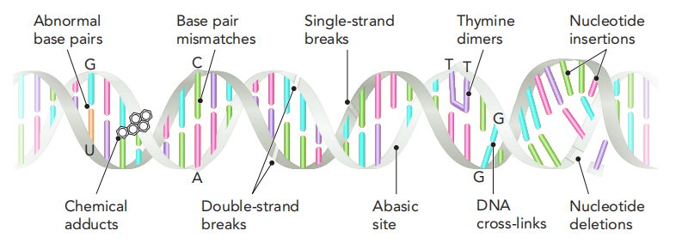
DNA 损伤的类型
碱基对异常
碱基对错配
单链断裂
胸腺嘧啶二聚
核苷酸插入
化学修饰
双链断裂
无碱基
DNA交联
核苷酸缺失
Notes:
HTH（螺旋-转角-螺旋）

Slide 75
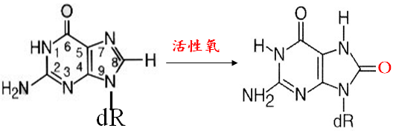
活性氧的碱基修饰作用

Slide 76
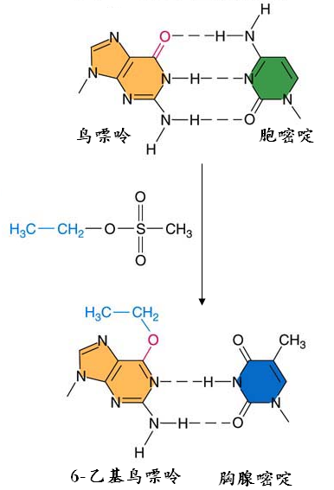
鸟嘌呤的甲基化导致碱基错配

Slide 77
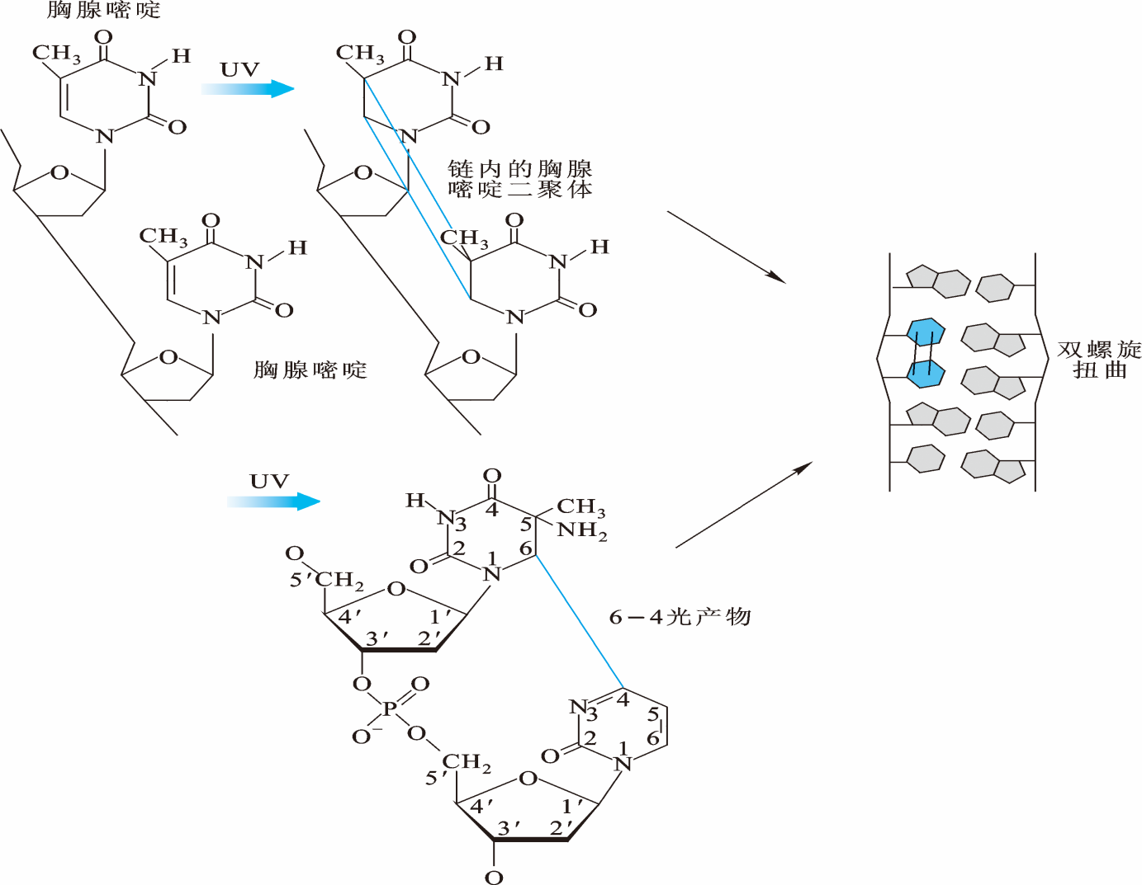
紫外线引起的碱基损伤

Slide 78
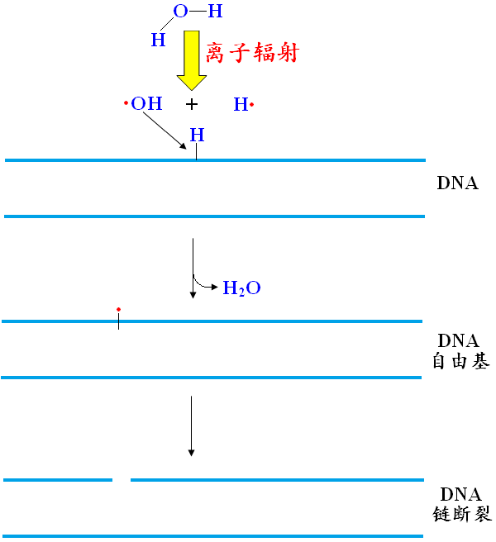
离子辐射引起的DNA链断裂

Slide 79
修复机制
Mismatch Repair of Replication Errors（错配修复）;
Base Excision Repair（碱基切除修复）；
Nucleotide Excision Repair（核苷酸切除修复）；
Direct Repair of Damaged DNA（直接修复）；
Damage bypass（损伤跨越）。
Notes:
HTH（螺旋-转角-螺旋）

Slide 80
错配修复 （MMR）
错配修复系统必须能保证只会将子链上错误的碱基切除，而不会把母链中本来就正确的碱基切除。
大肠杆菌的MMR系统利用甲基化来区分子链和母链的，因此，大肠杆菌内修复复制中产生的错配碱基的系统又称为甲基化导向的错配修复。至于其他细菌和真核细胞如何区分子链和母链的尚不清楚。
Notes:
20

Slide 81
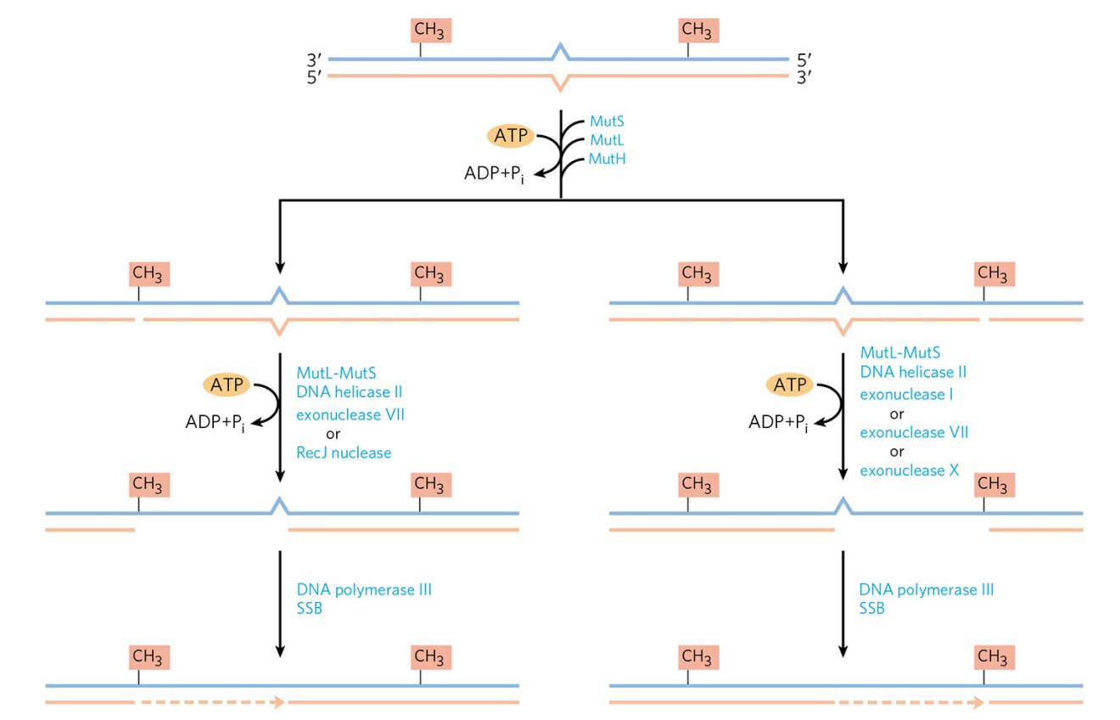
错配修复
Notes:
HTH（螺旋-转角-螺旋）

Slide 82
切除修复
切除修复先切除损伤的碱基或核苷酸，再重新合成正常的核苷酸，最后经连接酶重新连接，将原来的切口缝合。整个切除修复过程包括识别、切除、重新合成和重新连接。
切除修复又分为碱基切除修复（BER）和核苷酸切除修复（NER），两者的主要差别在于识别损伤的机制上，前者是直接识别具体的受损伤的碱基，而后者并不识别具体的损伤，而是识别损伤对DNA双螺旋结构造成的扭曲。

Slide 83
碱基切除修复
DNA 糖苷酶切除受损伤的碱基
短修补——是主要途径，约占80%~90%，只需合成属于AP位点的1个正常的核苷酸
长修补——是次要途径，约占10%~20%，为短修补途径的备用途径，要合成1小段寡聚核苷酸

Slide 84
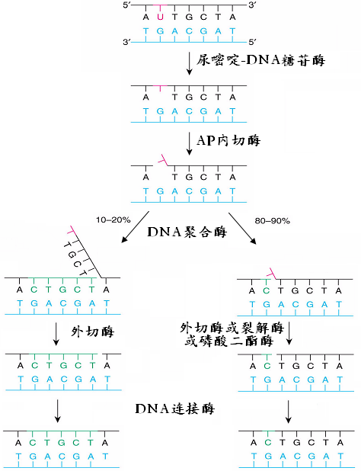
尿嘧啶的切除修复

Slide 85
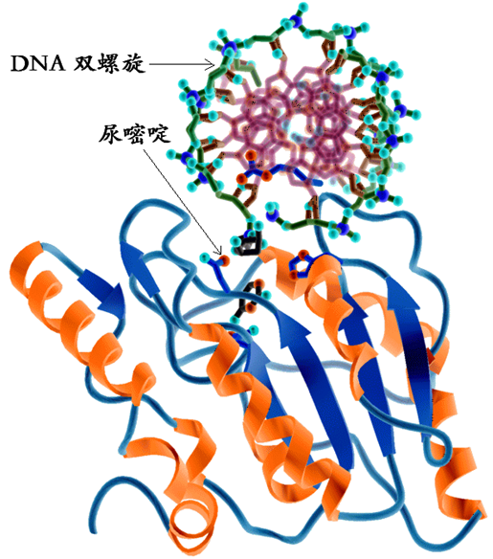
DNA糖苷酶都是沿着DNA小沟扫描DNA，当找到受损伤的碱基后即与DNA结合，并导致DNA结构发生歪曲，以便将损伤的碱基挤出双螺旋，进入它的活性中心被切割

Slide 86
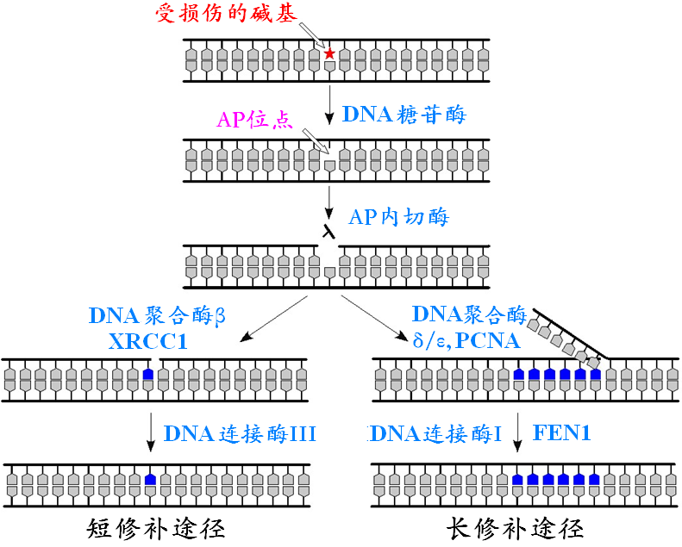
真核细胞的碱基切除修复

Slide 87
核苷酸切除修复
NER最初的切点是损伤部位附近的3′,5′-磷酸二酯键，主要用来修复比较大的损伤导致DNA结构发生扭曲并影响到DNA复制的损伤，此外，约20%碱基的氧化性损伤也由它修复。
在修复过程中，损伤以寡聚核苷酸的形式被切除。由于NER识别损伤的机制并非针对损伤本身，而是损伤对DNA双螺旋结构造成的扭曲，因此，NER能够使用相同的机制和几乎同一套修复蛋白去修复一系列性质不同的损伤。

Slide 88
NER在所有的生物具有相同的步骤：
识别损伤—由特殊的蛋白质完成，并由此引发一系列的蛋白质与受损伤DNA的有序结合；
切除损伤—特殊的内切酶在损伤部位的两侧切开DNA链，随后两个切口之间带有损伤的DNA片段被去除；
修复合成—DNA聚合酶以另外一条链为模板，合成已被切除的序列；
缝合切口—由DNA连接酶催化。

Slide 89
直接修复
嘧啶二聚体的直接修复——由DNA光裂合酶催化。此酶直接识别和结合嘧啶二聚体。然后，利用辅基捕捉到的光能，将嘧啶二聚体打开，最后再与DNA解离。但是胎盘类哺乳动物却没有这种酶。
烷基化碱基的直接修复——由特定的烷基转移酶催化
DNA链断裂的直接修复——由DNA连接酶催化。

Slide 90
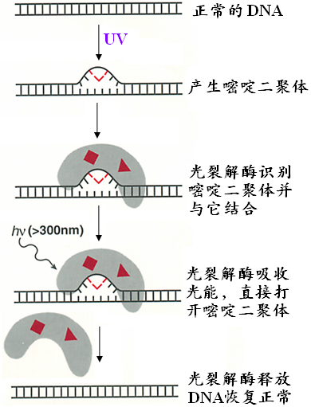
嘧啶二聚体的直接修复

Slide 91
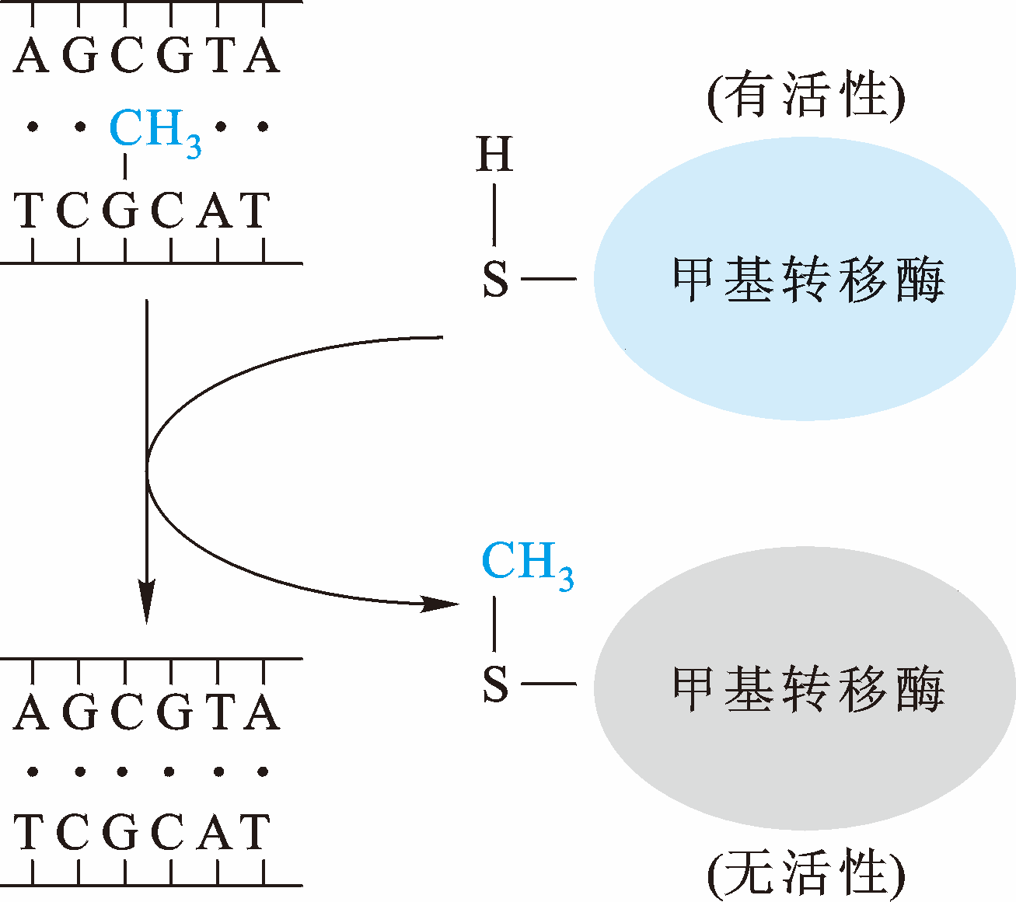
烷基化碱基的直接修复

Slide 92
损伤跨越
重组跨越使用同源重组的方法将DNA模板进行交换以避免损伤对复制的抑制，从而使复制能够继续下去，而随后的复制仍然使用细胞内高保真的聚合酶，因此忠实性并无下降，故此途径是一种无错的系统。
跨越合成又称为（TLS）跨损伤合成，由专门的DNA聚合酶与停留在损伤位点上的原来催化复制的DNA聚合酶交换，在子链上（模板链上损伤碱基的对面）插入正确或错误的核苷酸，结果导致对损伤位点无错或易错的跨越。

Slide 93
SOS反应
是指细胞在受到潜在致死性压力下，例如UV辐射、胸腺嘧啶饥饿、DNA修饰物的作用和DNA复制所必需的基因的失活，做出的有利于细胞生存的代谢预警反应，包括易错的跨损伤合成、细胞丝状化和切除修复的激活，其中涉及到近20个“sos”基因的表达，整个反应受到LexA 阻遏蛋白和RecA激活蛋白的调节。

Slide 94
DNA重组
DNA重组（recombination）:是指发生在DNA分子内或DNA分子之间碱基序列的交换、重排（rearrangement）和转移现象，是已有遗传物质的重新组合过程。
同源重组（homologous recombination，HR）
位点特异性重组（site-specific recombination，SSR）
转座重组（transposition recombination，TR）
生物体通过重组，既可以产生新的基因或等位基因的组合，还可能创造出新的基因，使种群内遗传物质的多样性提高；此外，重组还被用于DNA损伤的修复，而某些病毒利用重组将自身的DNA整合到宿主细胞的DNA上；另外，基因工程技术中还经常使用DNA重组进行遗传作图（genetic mapping）和基因敲除（gene knockout）等研究。
Notes:
HTH（螺旋-转角-螺旋）

Slide 95
同源重组
同源重组也称为一般性重组（general recombination），它是一种在两个DNA分子的同源序列之间直接进行交换的重组形式。
同源重组不依赖于序列的特异性，只依赖于序列的同源性。
进行交换的同源序列可能是完全相同的，也可能是非常相近的。
Notes:
HTH（螺旋-转角-螺旋）

Slide 96
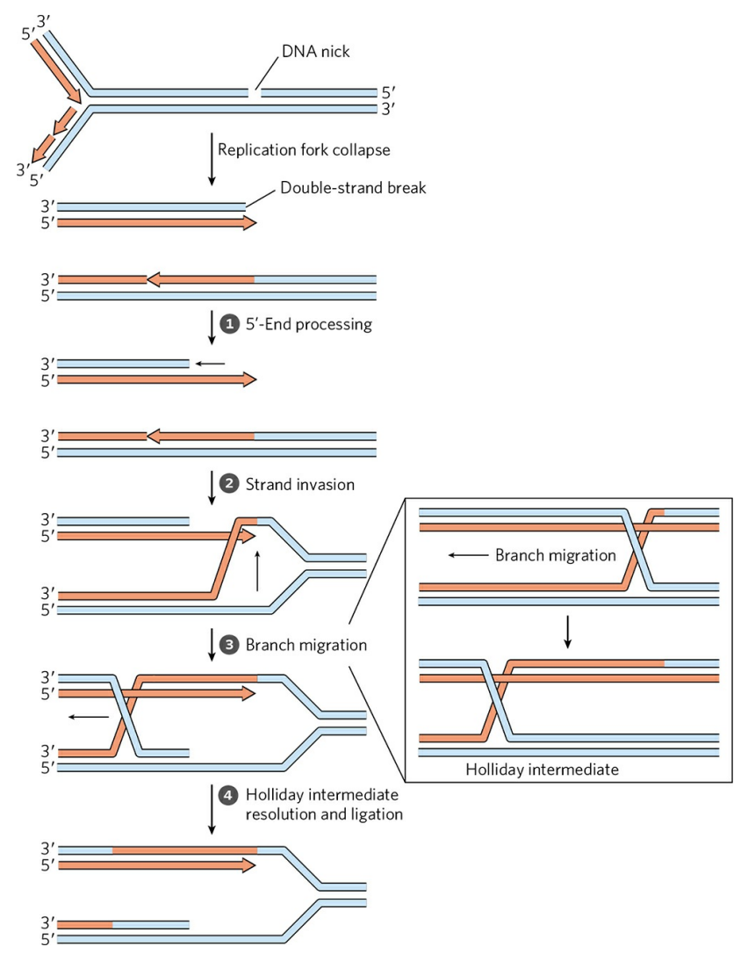
同源重组
细菌的同源重组是一种DNA修复功能
它通常是针对在DNA损伤部位停止或崩溃的复制叉的重建。
Notes:
HTH（螺旋-转角-螺旋）

Slide 97
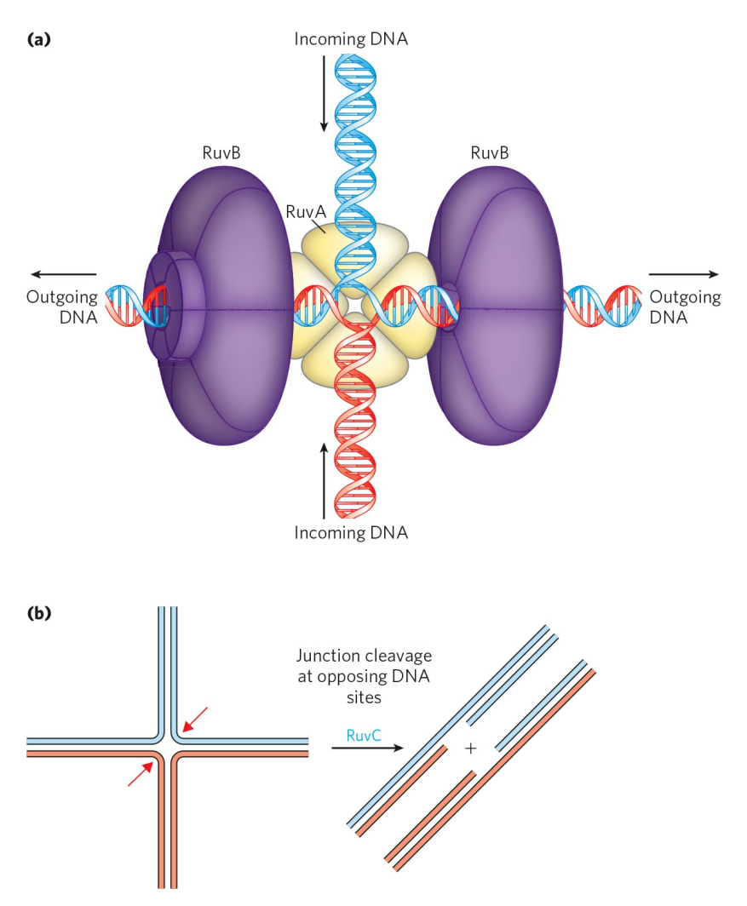
同源重组
由RuvA、RuvB和RuvC蛋白催化DNA分支迁移和分解Holliday中间体。
Notes:
HTH（螺旋-转角-螺旋）

Slide 98

同源重组
非同源端连接(修复)
当重组DNA修复不可行时，有时会发生双链断裂，例如在细胞周期的各个阶段，没有复制发生，也没有姐妹染色单体存在。在这些时候，需要另一种途径来避免由染色体断裂导致的细胞死亡。这种选择是由非同源端连接（NHEJ）提供的。断裂的染色体末端被简单地处理并连接在一起。
Notes:
HTH（螺旋-转角-螺旋）

Slide 99

同源重组
在真核生物中，同源基因重组可以在复制和细胞分裂中发挥多种作用，包括修复停止的复制叉。重组在减数分裂过程中发生的频率最高。
Notes:
HTH（螺旋-转角-螺旋）

Slide 100


同源重组
减数分裂前期I期的重组：一种同源基因重组的双链断裂修复模型。
Notes:
HTH（螺旋-转角-螺旋）

Slide 101
位点特异性重组
位点特异性重组是指发生在DNA特异性位点上的重组。参与重组的特异性位点需要专门的蛋白质识别并结合。尽管在许多情况下，它也需要在重组位点具有同源的碱基序列，但同源序列较短。
位点特异性重组的生物学功能主要包括：（1）调节病毒DNA与宿主细胞基因组DNA的整合。（2）调节特定的基因表达。 （3）调节动物胚胎发育期间程序性的DNA重排，例如脊椎动物抗体基因。
Notes:
HTH（螺旋-转角-螺旋）

Slide 102

位点特异性重组
λ噬菌体的位点特异性整合
Notes:
HTH（螺旋-转角-螺旋）

Slide 103

位点特异性重组
有两种一般类型的位点特异性重组系统：依赖于酶活性位点中的Tyr（如图）或Ser残基。
在使用活性位点Ser的系统中，每个重组位点的两条链都被同时切割，并重新连接到没有霍利迪中间体的新伙伴中。
Notes:
HTH（螺旋-转角-螺旋）

Slide 104

位点特异性重组
如果两个重组位点在同一个DNA分子上，反应要么倒置或删除插入的DNA，分别由重组位点是有相反的或相同的方向决定。
Notes:
HTH（螺旋-转角-螺旋）

Slide 105

位点特异性重组
鼠伤寒沙门氏菌鞭毛抗原的转换
倒位
鞭毛蛋白
Notes:
HTH（螺旋-转角-螺旋）

Slide 106
转座重组
转座重组是指DNA分子上的碱基序列从一个位置转移到另外一个位置的现象。发生转位的DNA片段被称为转座子（transposon）或可移位的元件（transposable element，TE），有时还称为跳跃基因（jumping gene）。
与前两种重组不同的是，转座子的靶点与转座子之间不需要序列的同源性。接受转座子的靶点绝大多数是随机的，但也可能具有一定的倾向性（如存在一致序列或热点），具体是哪一种与转座子本身的性质有关。
Notes:
HTH（螺旋-转角-螺旋）

Slide 107

转座重组
插入序列：是最简单的转座子，常见的插入序列都是很小的DNA片段（只负责编码负责自身转座的蛋白质），末端具有反向重复区。
转座酶基因
Notes:
HTH（螺旋-转角-螺旋）

Slide 108

转座重组
复合型转座子：是一类带有某些抗药性基因（或其他宿主基因）的转座子，其两翼往往是两个相同或高度同源的IS，表明IS插入到某个功能基因两端时就可能产生复合型转座子。
Notes:
HTH（螺旋-转角-螺旋）

Slide 109

转座重组
当转座子插入时，目标位点的DNA序列的重复。
Notes:
HTH（螺旋-转角-螺旋）

Slide 110

转座重组
转座的两种一般途径：直接途径（简单的）途径和复制途径。
Notes:
HTH（螺旋-转角-螺旋）

Slide 111


转座重组
正常的C基因表达色素产物
Barbara McClintock, 1902–1992
Ac/Ds element
Notes:
HTH（螺旋-转角-螺旋）

Slide 112

免疫球蛋白基因的重排
Notes:
HTH（螺旋-转角-螺旋）

